Slide 1
KELOMPOK 4
AKT 21
Penugasan MPI 5
Analisis Data Klaim
Disampaikan pada Pelatihan Pengkodean Diagnosis Penyakit dan Tindakan Bagi Tenaga Koder di FPKTL dalam Program JKN
Gelombang III
24-29 November 2025

Slide 2

Selamat Mengerjakan
Semangaat….

Slide 3
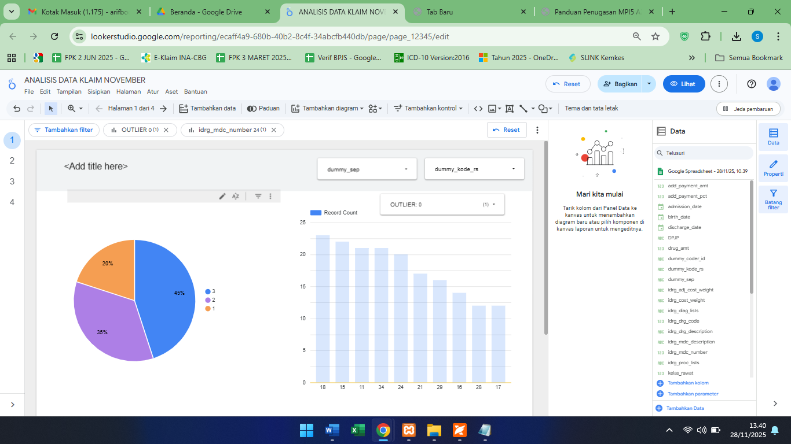
Jawaban

Slide 4
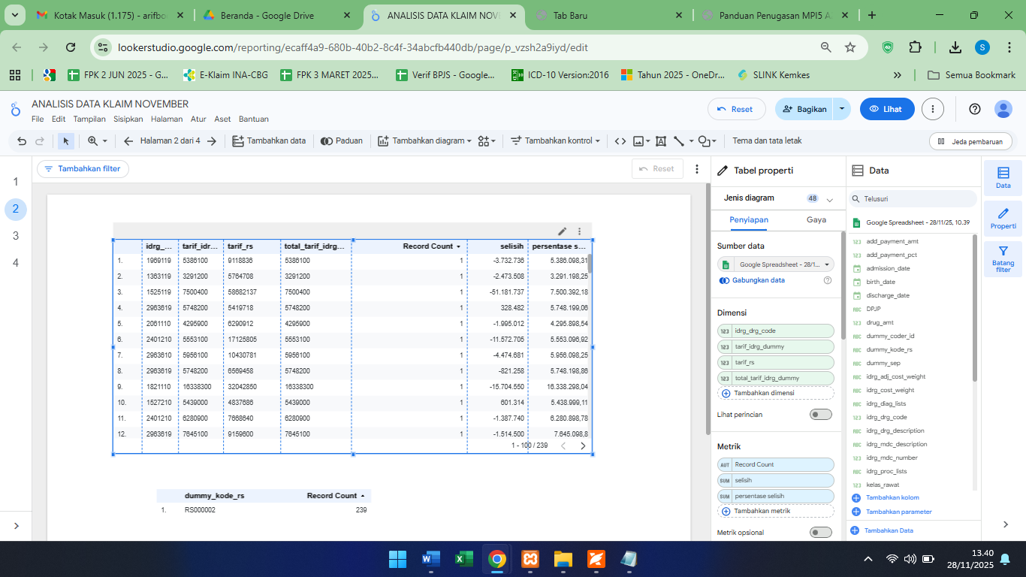

Slide 5
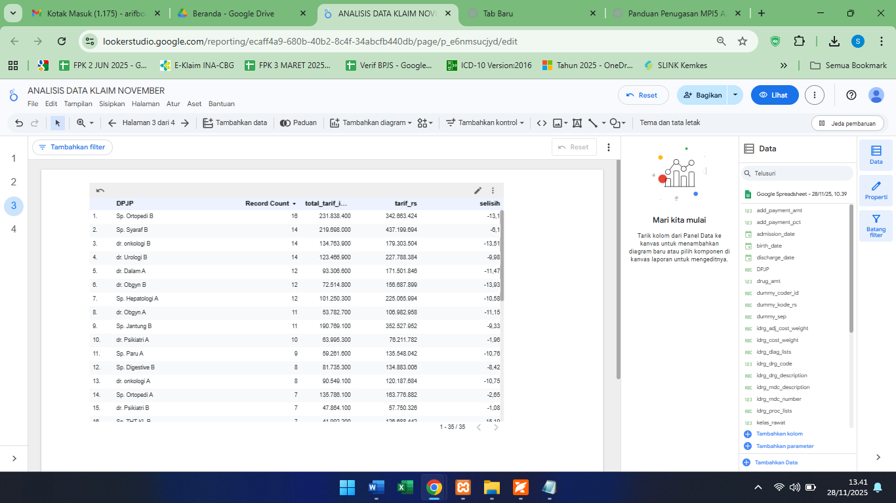

Slide 6
